Slide 1

Φυσικη ασφαλεια
Π. Αγγελάτος, Δ. Ζήνδρος

Slide 2
Στόχος της ώρας
Εμβάθυνση σε προηγούμενες έννοιες
Σφαιρική παρουσίαση εννοιών
Έννοιες στη φυσική ασφάλεια
Κρυπτογράφηση δίσκου (LUKS, TrueCrypt, FileVault)
Plausible deniability
Περισσότερα για app sec
Bitcoin πορτοφόλια
Bitcoin στην πράξη
Hidden tor services

Slide 3
Όσο ξεκινάμε...
Κατεβάστε το TrueCrypt για το σύστημά σας:
http://www.truecrypt.org/
Επιβεβαιώστε την υπογραφή GPG στο εκτελέσιμο
gpg --verify TrueCrypt.dmg.sig TrueCrypt.dmg
Εγκαταστήστε το
υπογραφή
αρχείο

Slide 4
Κύκλος ζωής ασφάλειας
#1 Πρόληψη / Αποφυγή:
Αποφεύγουμε προβλήματα ασφάλειας πριν γίνουν
π.χ. Input validation, escaping
Κλειδώνουμε το laptop μας
Κρυπτογραφούμε κωδικούς πριν τους στείλουμε με e-mail
HTTPS
Υπογράφουμε ψηφιακά διευθύνσεις bitcoin
Χρησιμοποιούμε OTR για ασφαλές chat
Χρησιμοποιούμε Tor όταν θέλουμε να είμαστε ανώνυμοι
Κλειδώνουμε τα WiFi μας με WPA2

Slide 5
Κύκλος ζωής ασφάλειας
#2 Εντοπισμός:
Εντοπίζουμε παραβιάσεις ασφάλειας όταν γίνονται
gpg --verify σε εκτελέσιμα και υπογραφές
HTTPS “Invalid certificate”
HSTS “Cannot connect to the real google.com”
Βρίσκουμε πού βρίσκεται το πρόβλημα

Slide 6
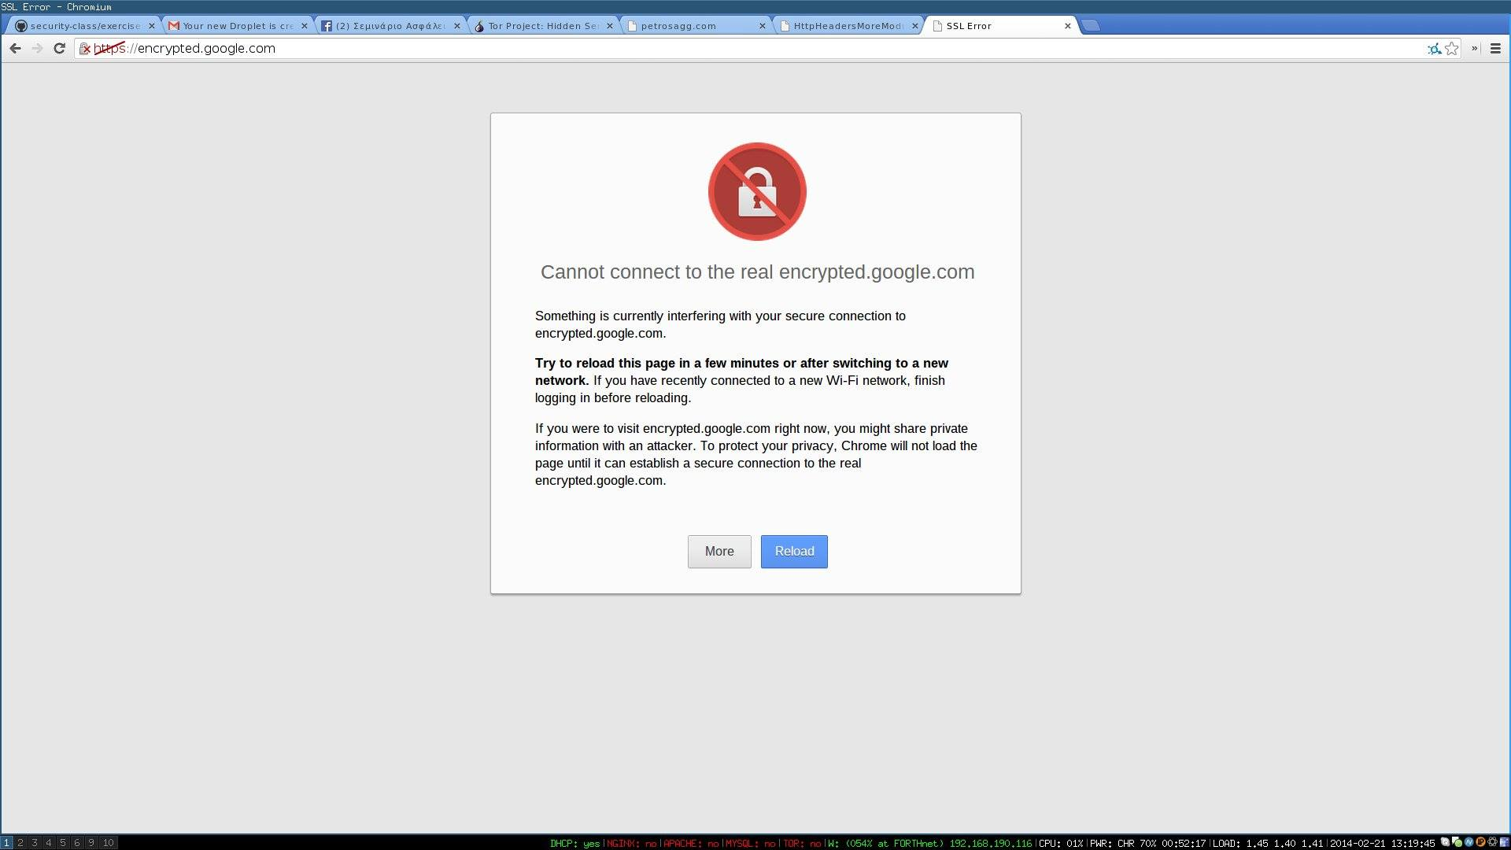

Slide 7
Κύκλος ζωής ασφάλειας
#3 Χειρισμός:
Χειριζόμαστε παραβιάσεις ασφάλειας αφού γίνουν
Είμαστε ειλικρινείς με τους χρήστες μας
Ενημερώνουμε τους συνεργάτες μας
Αλλάζουμε κωδικούς πρόσβασης
Ελέγχουμε συστήματα που έχουν παραβιαστεί
“Post-mortem”
Βάζουμε τα πράγματά μας σε ένα κουτί

Slide 8
Λίγα ακόμα για Application Security

Slide 9
Security through obscurity
Πολλά συστήματα στηρίζουν την ασφάλειά τους σε μυστικότητα της υλοποίησης
Αυτό είναι λάθος!
Δεν πρέπει η ασφάλειά μας να στηρίζεται στο ότι ο εχθρός δεν ξέρει τον κώδικα
Είναι πολύ εύκολο να διαρρεύσει ο κώδικας
π.χ. από έναν πρώην υπάλληλο

Slide 10
Kerckhoffs's principle
Η ασφάλεια ενός κρυπτογραφικού συστήματος πρέπει να στηρίζεται αποκλειστικά στη μυστικότητα του κλειδιού
Ο εχθρός γνωρίζει...
τον αλγόριθμο
το σύστημα
τον κώδικα
τις ρυθμίσεις μας
Ο εχθρός δεν γνωρίζει...
το κλειδί μας
τους κωδικούς μας

Slide 11
Kerckhoffs's principle
Το κλειδί αλλάζει εύκολα σε περίπτωση παραβίασης
Ο κώδικας όμως όχι

Slide 12
Ανάπτυξη ασφαλών συστημάτων
Η ασφάλεια είναι ένα Δύσκολο Πρόβλημα™
Μέθοδος ανάπτυξης τυπικού λογισμικού:
Γράφω τον κώδικα
Τρέχω τον κώδικα
Επιβεβαιώνω ότι δουλεύει
Τυπική μέθοδος ανάπτυξης «ασφαλούς» συστήματος:
Γράφουμε τον κώδικα
...ελπίζουμε ότι είναι ασφαλής
Είναι ισοδύναμο με το να δημοσιεύουμε ένα πρόγραμμα σε C++ που απλά κάνει compile χωρίς να το τρέξουμε!
Αυτό δεν είναι αρκετό

Slide 13
Ανάπτυξη ασφαλών συστημάτων
Η ασφάλεια προκύπτει από:
Peer reviews - Βάζουμε συναδέλφους να διαβάσουν τον κώδικά μας
Απλότητα - Τα κομμάτια κώδικα που αφορούν ασφάλεια πρέπει να είναι σύντομα και απλά
Ιδανικά πρέπει να υπάρχει μία λειτουργική μονάδα που χειρίζεται την ασφάλεια, και όχι διασκορπισμένος κώδικας

Slide 14
Ανοιχτός κώδικας
Είναι πιο εύκολο να γίνει peer review
Τον βλέπουν περισσότερα μάτια
Μια εφαρμογή δεν αρκεί να είναι ανοιχτού κώδικα για να είναι ασφαλής!
Πρέπει συνειδητά να αναζητούμε reviews τόσο σε κλειστού κώδικα όσο και σε ανοιχτού κώδικα εφαρμογές

Slide 15
Don’t roll your own crypto
Αν πρέπει να θυμάστε ένα πράγμα από αυτό το σεμινάριο
Don’t roll your own crypto
Μην υλοποιείτε τους δικούς σας αλγορίθμους!
Την τελευταία φορά που κάποιος το έκανε
...έφτιαξε το WEP
Δεν είστε ούτε είμαστε ικανοί να σχεδιάσουμε κρυπτογραφικά συστήματα!
Οι άνθρωποι που σχεδιάζουν κρυπτογραφία αφιερώνουν τη ζωή τους σε αυτό
Υπάρχουν πάρα πολλά πράγματα που μπορούν να πάνε στραβά

Slide 16
Don’t roll your own crypto
Μην υλοποιείτε αλγόριθμους που υπάρχουν ήδη!
Χρησιμοποιείτε έτοιμες υλοποιήσεις
Μπορείτε να υλοποιήστε για εκπαιδευτικούς σκοπούς
Υποσχεθείτε μας ότι δεν θα τα χρησιμοποιήσετε σε production
Αν είναι εφικτό, μην καλείτε καν απευθείας κρυπτογραφικές βιβλιοθήκες!
Εκτός από hash functions
Αν γράφετε τη λέξη “AES” στον κώδικά σας, μάλλον κάνετε λάθος!
Χρησιμοποιήστε έτοιμα συστήματα, π.χ. HTTPS μέσω Apache

Slide 17
Security in depth
Φροντίζουμε οι συνέπειες παραβίασης ασφάλειας να μην είναι μοιραίες
Έχουμε πολλά επίπεδα προστασίας
Password hashing
Τι γίνεται αν κλαπεί ένας κωδικός;
Θα είναι hashed - δεν είναι καταστροφικές οι συνέπειες
Principle of least privilege
Τι γίνεται αν κάποιος αποκτήσει πρόσβαση σε λογαριασμό μας;
Δεν θέλουμε να έχει πρόσβαση παντού

Slide 18
Password hashing
Στις web εφαρμογές μας, δεν αποθηκεύουμε ποτέ password σε καθαρό κείμενο!
Χρησιμοποιούμε κάποιο hash function
Όχι MD5 - δεν είναι collision resistant
SHA-256 ή SHA-512
bcrypt
PBKDF2
Προσθέτουμε τυχαίο salt στους κωδικούς χρηστών

Slide 19
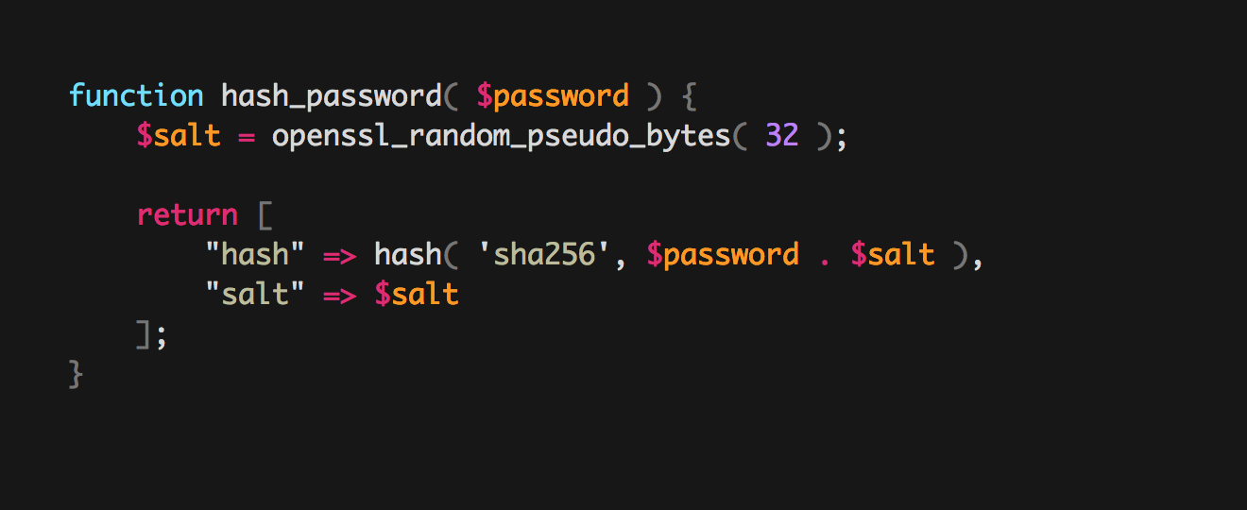

Slide 20
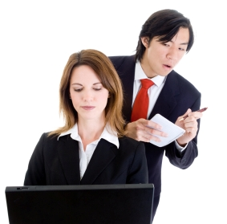
Φυσική ασφάλεια
Προστασία από φυσικές απειλές
Κλοπή εγγράφων
Πρόσβαση σε hardware
Αδιάκριτα βλέμματα
Tailgating
Ψάξιμο σε σκουπίδια

Slide 21
Μορφές φυσικών επιθέσεων
Denial of service
Καταστροφή εξοπλισμού
Αποκοπή από το δίκτυο
Εμπιστευτικότητα
Κλοπή κωδικών ή δεδομένων
Ακεραιότητα
Εγκατάσταση/αλλαγή λογισμικού
Αντικατάσταση/αλλαγή hardware
Χωρίς να το καταλάβει το θύμα

Slide 22
Κλοπή κωδικών πρόσβασης
Κοιτάζοντας πάνω από τον ώμο μας
Φωτογραφία από το παράθυρο
Post-it με κωδικούς πρόσβασης
Keyloggers

Slide 23
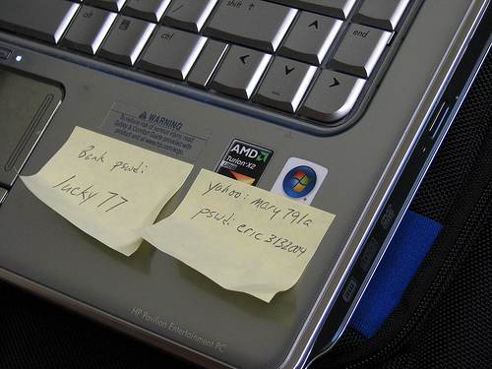

Slide 24
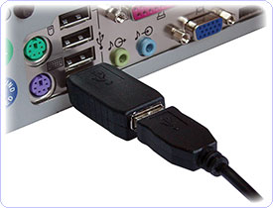
Key loggers
Τρόπος κλοπής του τι γράφεται στο πληκτρολόγιο:
Κωδικοί πρόσβασης
Πιστωτικές κάρτες
Hardware keylogging
Αλλαγή πληκτρολογίου
Παρεμβολή στο καλώδιο πληκτρολογίου
Αποθηκεύουν τους κωδικούς στο hardware μέχρι να ανακτηθούν
Ή τους στέλνουν μέσω WiFi
Software keylogging
Ιός - malware
Αποθηκεύει τους κωδικούς σε αρχείο
Τους στέλνει μέσω Internet στο θύτη

Slide 25
Παρακολούθηση / Παρεμβολή
Σε φυσικό επίπεδο, μπορούν να παρακολουθούνται:
Σταθερό τηλέφωνο
Κινητό τηλέφωνο
Καλώδια δικτύου
WiFi
Ενδεχομένως να υπάρχουν και παρεμβολές τύπου man-in-the-middle
Μην εμπιστεύεστε το δίκτυο!

Slide 26
Garbage surfing
Υποκλοπή εγγράφων από τα σκουπίδια
Αριθμοί λογαριασμών
Ονόματα
Ημερομηνίες γέννησης
Αριθμοί πιστωτικών καρτών
Υπόλοιπο τραπεζικού λογαριασμού
Λίστα συναλλαγών
Αριθμός ταυτότητας
ΑΦΜ
Καταστρέψτε τα έγγραφά σας πριν τα πετάξετε!

Slide 27
Μία ιστορία
Ο Πέτρος ταξιδεύει από την Αθήνα για το Λονδίνο
Στα σύνορα, του ζητούν να δουν το laptop του
«Για λόγους ασφαλείας»
Του ζητούν να γράψει τον κωδικό πρόσβασης
Σε περίπτωση που αρνηθεί, του απαγορεύεται η είσοδος στη χώρα
Το laptop «επιθεωρείται» σε ένα δωμάτιο για 10 λεπτά

Slide 28
Τι μπορεί να συνέβη;
Του εγκαταστάθηκε κάποιος keylogger?
Έγινε αντίγραφο του δίσκου του;

Slide 29
Διάσχιση συνόρων
Κίνα, Ρωσία, ΗΠΑ, Αγγλία, Βόρεια Κορέα, κ.ά.
Μπορεί να μας κατασχεθεί το laptop για «επιθεώρηση»
...ή το κινητό τηλέφωνο
Μπορεί να μας ζητηθεί νόμιμα ο κωδικός μας
Μπορεί να γίνει αντίγραφο του δίσκου μας
Ο εξοπλισμός μας μπορεί να κατασχεθεί μόνιμα

Slide 30
Προστασία από φυσικές επιθέσεις
Denial of service
Backups δεδομένων
Σε περίπτωση καταστροφής, τα δεδομένα είναι ασφαλή
Εναλλακτικές μέθοδοι πρόσβασης στο δίκτυο

Slide 31
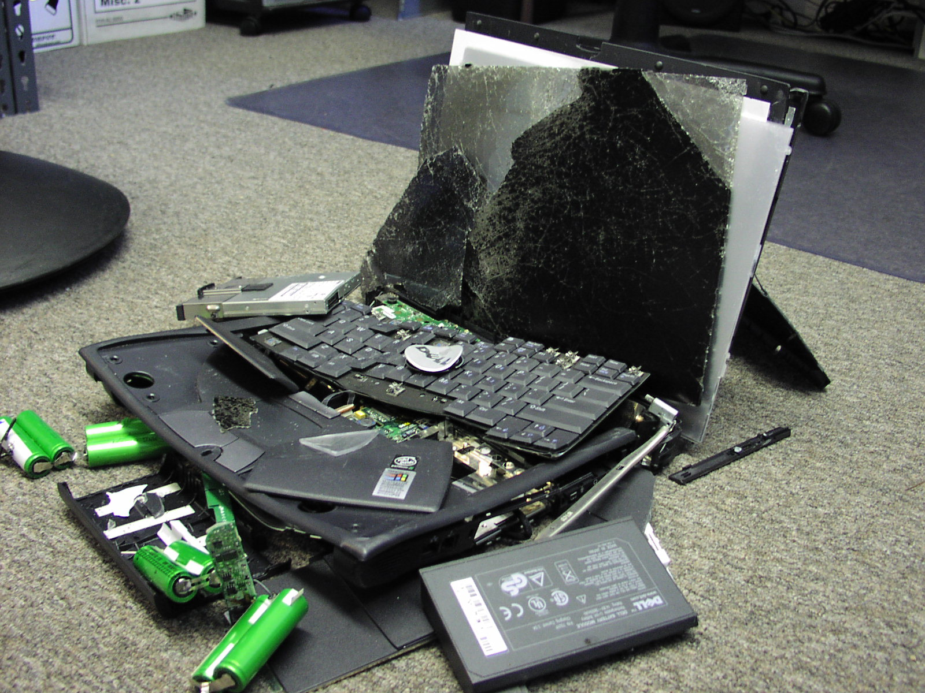

Slide 32
Προστασία από φυσικές επιθέσεις
Integrity
Κλείδωμα εξοπλισμού
Χρήση δυνατών κλειδαριών

Slide 33
Κλειδαριές
Οι περισσότερες μπορούν να παραβιαστούν εύκολα
https://toool.nl/Toool

Slide 34
Προστασία από φυσικές επιθέσεις
Confidentiality
Κρυπτογράφηση δίσκου
Σε περίπτωση κλοπής εξοπλισμού, τα δεδομένα είναι ασφαλή
Δυνατοί κωδικοί πρόσβασης
Ορθή πολιτική χρήσης κωδικών πρόσβασης

Slide 35
Κρυπτογράφηση δίσκου
Πλήρης ή μερική
Πλήρης: Κρυπτογραφεί όλο το σύστημα αρχείων
Μερική: Κρυπτογραφεί επιλεγμένα αρχεία
Χρησιμοποιείται συμμετρική κρυπτογραφία (AES)
Ως κλειδί χρησιμοποιούνται:
Κωδικός πρόσβασης
Κάποιο αρχείο
Και τα δύο

Slide 36
TrueCrypt
Επιτρέπει μερική/πλήρη κρυπτογράφηση δίσκου
Χρησιμοποιεί AES
Είναι ανοιχτού κώδικα
Υποστηρίζει Linux, Mac, Windows

Slide 37
TrueCrypt demo

Slide 38
Αποκάλυψη κλειδιού
Κάποιος που βλέπει το δίσκο μπορεί να καταλάβει ότι είναι κρυπτογραφημένος
Αν υπάρχει υποψία ότι έχουμε παράνομα δεδομένα, μπορεί να μας ζητηθεί ο κωδικός πρόσβασης από κάποια αρχή (αστυνομία, δικαστήριο...)
Δεν μπορούμε πάντα να αρνηθούμε!

Slide 39
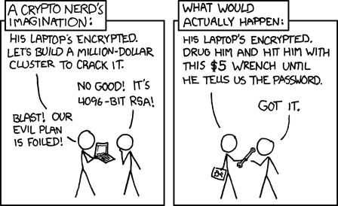

Slide 40
Quiz
Πως μπορεί να καταλάβει κάποιος ότι ένας δίσκος είναι κρυπτογραφημένος;

Slide 41
Hidden Volumes
Μπορούμε να κρύψουμε δύο volumes σε ένα κρυπτογραφημένο δίσκο
«Ξεκλειδώνει» ένα από τα 2 ανάλογα με τον κωδικό που χρησιμοποιούμε
Δεν μπορεί να αποδειχθεί ότι υπάρχει 2^{ο} volume

Slide 42
Hidden Volumes
Χρησιμοποιούμε το πρώτο volume για να αποθηκεύουμε αθώα ή ελαφρώς ύποπτα δεδομένα
Πρέπει να είναι αληθοφανή
Χρησιμοποιούμε το δεύτερο volume για να αποθηκεύουμε εμπιστευτικά δεδομένα

Slide 43
Hidden volume demo

Slide 44
Full Disk Encryption (FDE)
Όλος ο δίσκος κρυπτογραφείται
Λειτουργικό σύστημα
Προγράμματα
Δεδομένα του χρήστη
Ακρυπτογράφητος bootloader

Slide 45
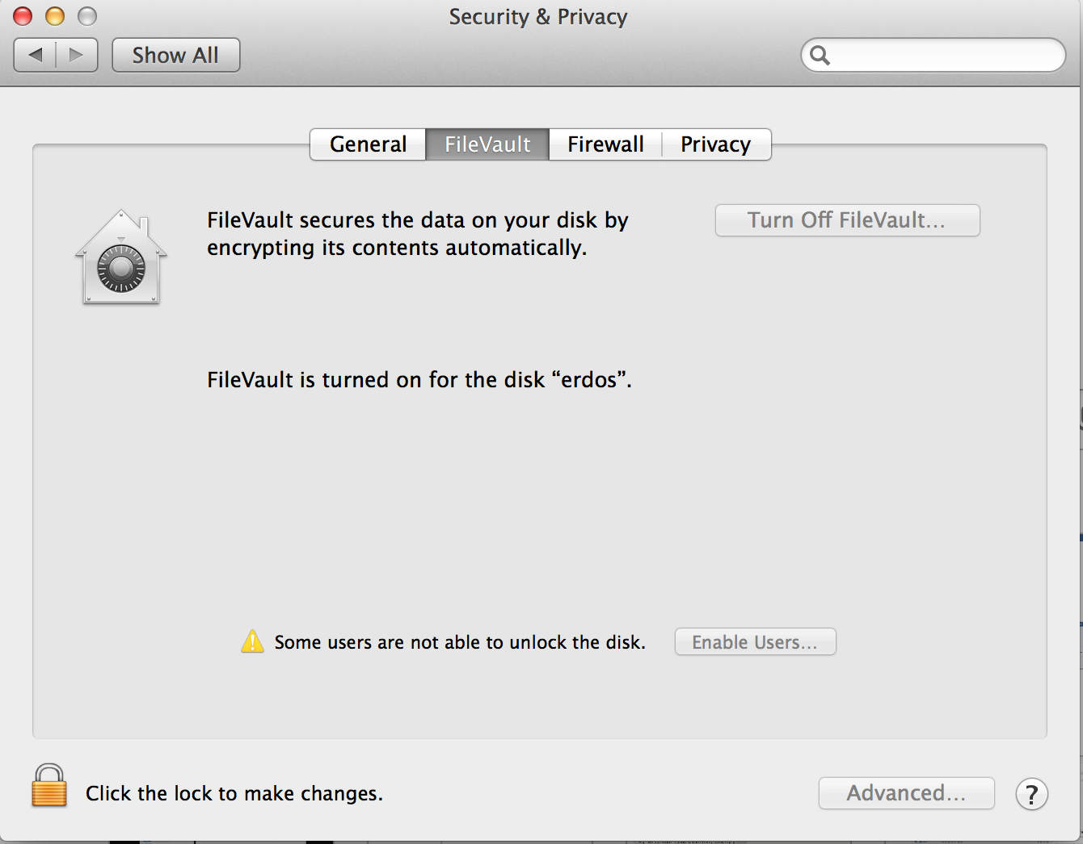
Full Disk Encryption (FDE)
Mac
FileVault

Slide 46
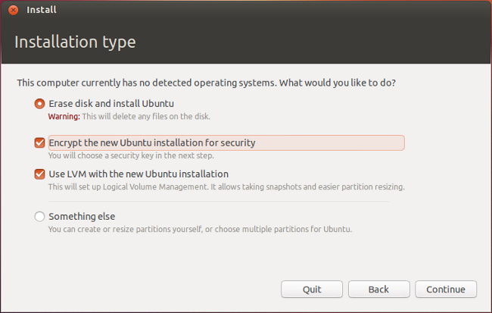
Full Disk Encryption (FDE)
Linux
LUKS/dm-crypt
Υποστηρίζεται από τον πυρήνα

Slide 47
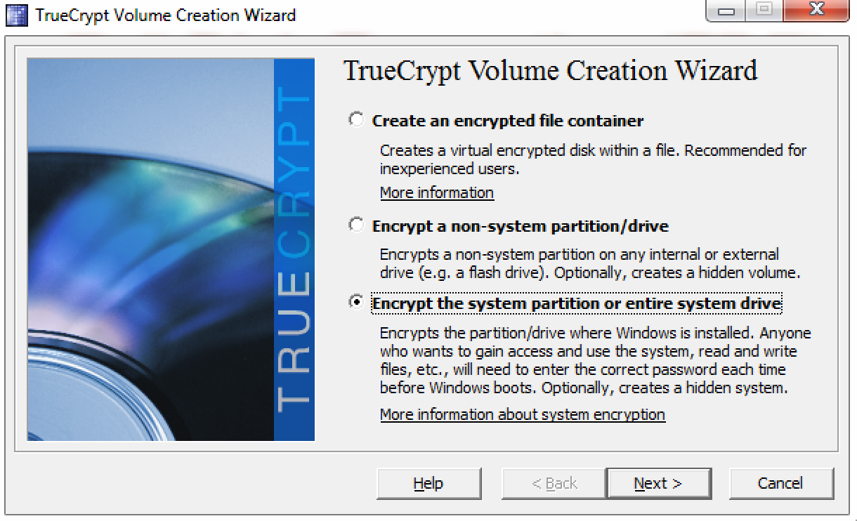
Full Disk Encryption (FDE)
Windows
TrueCrypt

Slide 48
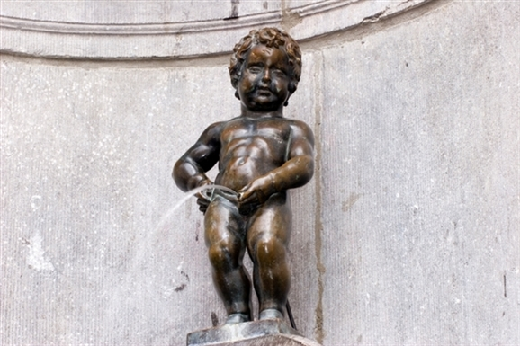
Evil Maid Attack
Ο Διονύσης και ο Πέτρος ταξιδεύουν στις Βρυξέλλες να δουν το αγοράκι που κατουράει

Slide 49
Evil Maid Attack
Έχουν αφήσει τα laptop τους, που έχουν FDE, στο ξενοδοχείο
Η καμαριέρα είναι η πρώην γυναίκα του Πέτρου
Ξεκινάει τα laptop από ένα εξωτερικό USB και αλλάζει τον ακρυπρογράφητο bootloader στον σκληρό δίσκο με έναν κακόβουλο δικό της
Παίρνει ένα πλήρες αντίγραφο του κρυπτογραφημένου δίσκου
Αποχωρεί

Slide 50
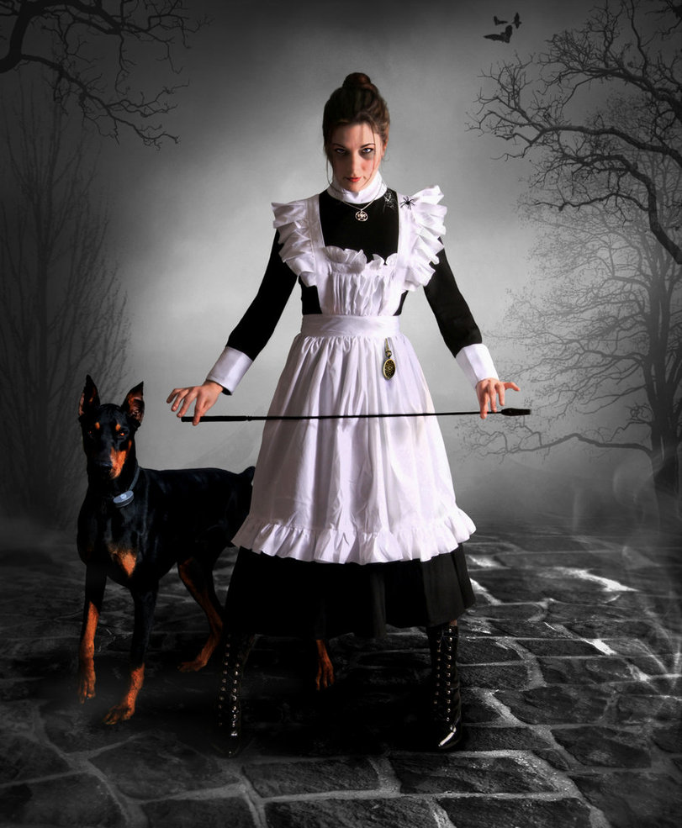

Slide 51
Evil Maid Attack
Ο Πέτρος και ο Διονύσης γυρίζουν στο δωμάτιο
Ανοίγουν τα laptop τους και τρέχουν τον κακόβουλο bootloader
Πληκτρολογούν τον κωδικό τους
Ο κακόβουλος bootloader καλεί τον πραγματικό bootloader με το σωστό κωδικό
Αφού ξεκινήσει το σύστημα ο κακόβουλος bootloader στέλνει τον κωδικό στην Evil Maid
Ο Πέτρος και ο Διονύσης δεν καταλαβαίνουν ότι συμβαίνει κάτι

Slide 52
Evil Maid Attack
Η Evil Maid
Λαμβάνει τον κωδικό
Αποκρυπτογραφεί το κρυπτογραφημένο backup
Εγκαθιστά keylogger ή άλλο malware
Εγκαθιστά κάποιο rootkit που κρύβει την παρουσία του malware
Ανακαλύπτει ότι ο Πέτρος είναι μυστικός fan του Bieber <3

Slide 53
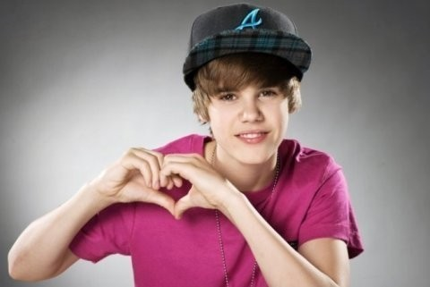

Slide 54
Άμυνα στο Evil Maid Attack
Κλειδώνουμε το BIOS με κωδικό
Απενεργοποιούμε το boot από εξωτερικές πηγές
-ή-
Έχουμε τον bootloader μαζί μας

Slide 55
Threat Models
Ειδικά η φυσική ασφάλεια δεν είναι ποτέ τέλεια
Πάντα υπάρχουν επιθέσεις αν ο εχθρός έχει αρκετά χρήματα και χρόνο
Η ουσία είναι να κάνουμε τις επιθέσεις πιο ακριβές και χρονοβόρες

Slide 56
“You can always be a little more paranoid.”
Tom Lowenthal

Slide 57
Quiz
Υπάρχει περίπτωση να κρυπτογραφηθεί ο δίσκος μας χωρίς να το θέλουμε;

Slide 58
Ransomware
Ιός που βασίζεται στην κρυπτογραφία
Κρυπτογραφεί τα αρχεία μας
Χρησιμοποιεί ασύμμετρη κρυπτογραφία
Δεν περιέχει το private key
Μας ζητάει λύτρα για να ξεκλειδώσουν τα αρχεία μας

Slide 59
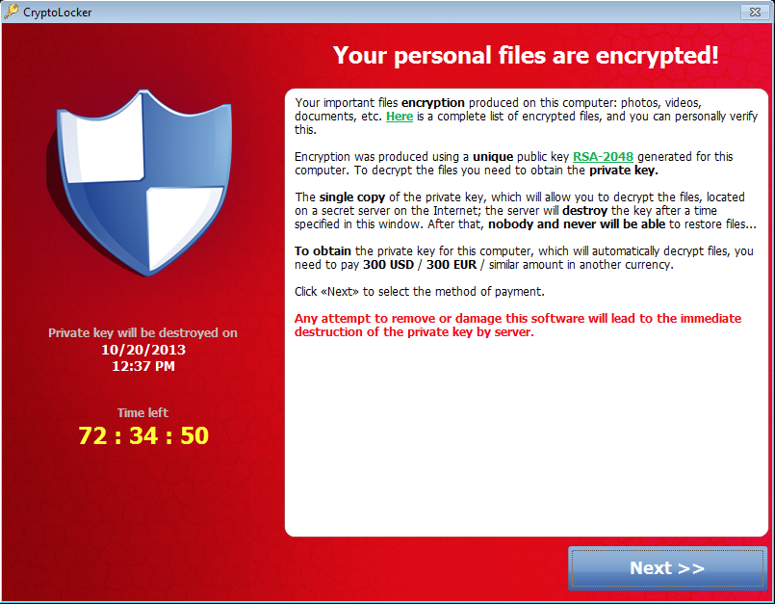

Slide 60
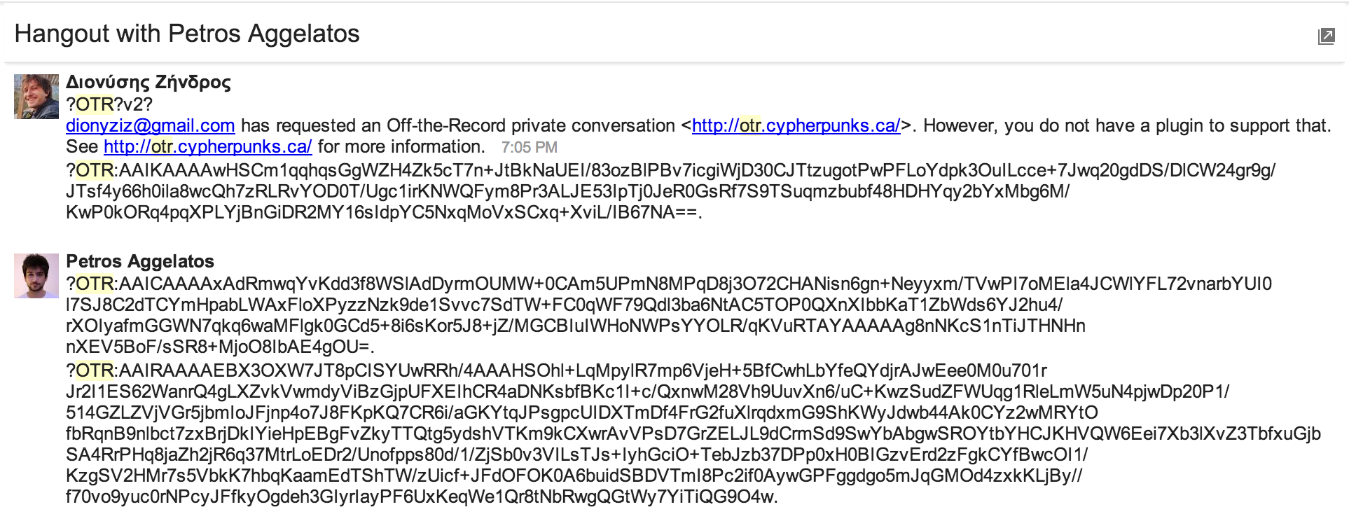
OTR - Τι βλέπει η Google

Slide 61
Bitcoin στην πράξη

Slide 62
Διευθύνσεις Bitcoin
Κάθε client φτιάχνει ένα πορτοφόλι
Το πορτοφόλι περιέχει πολλαπλές διευθύνσεις
Οι διευθύνσεις είναι δημόσια κλειδιά
Μπορούν να δημοσιευθούν με ασφάλεια
Ξεκινούν πάντα με ’1’
Είναι σαν αριθμοί λογαριασμών
174aNr4bHZPbTgsm3xudqVKqjZYNPwKK28

Slide 63
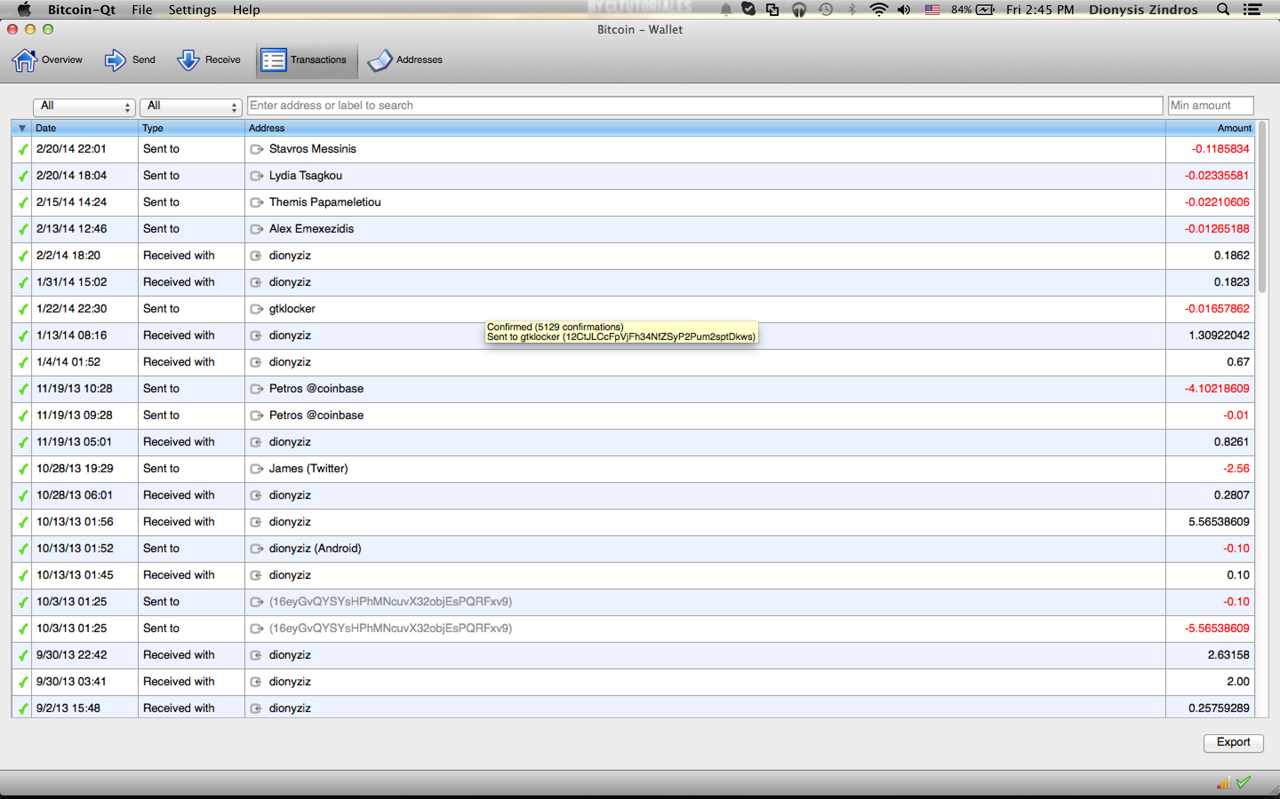

Slide 64
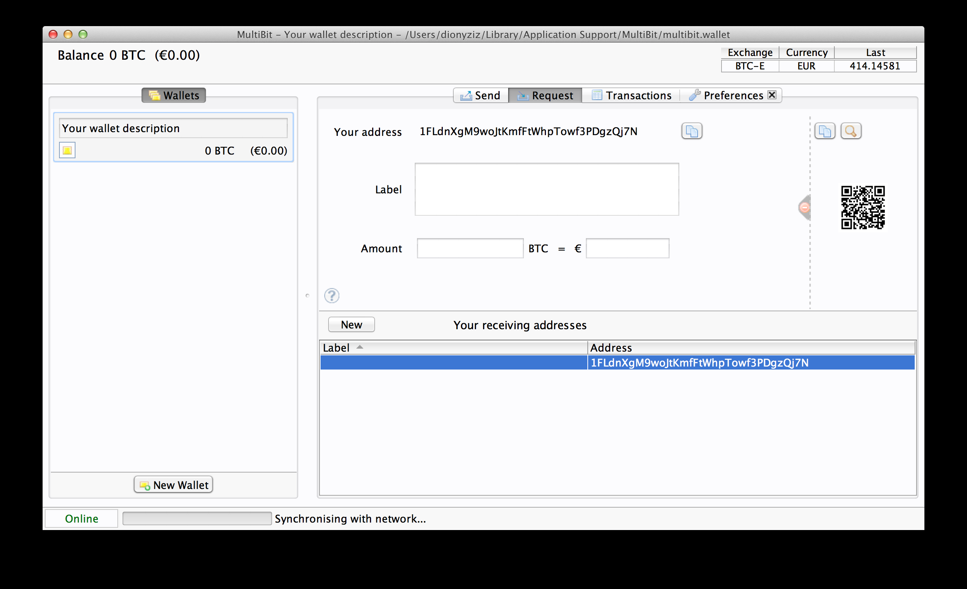

Slide 65
Android Wallet demo

Slide 66
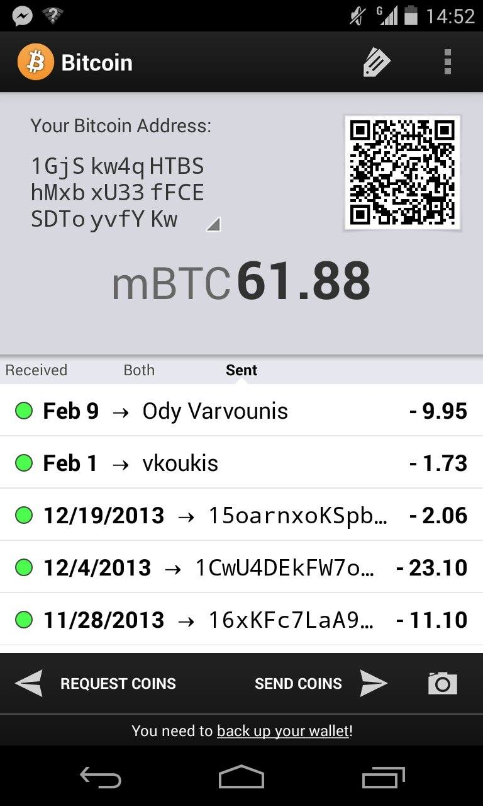

Slide 67
Αγορά με Bitcoin Demo

Slide 68
Tor Demo

Slide 69
Μάθαμε
Εμβάθυνση σε προηγούμενες έννοιες
Σφαιρική παρουσίαση εννοιών
Έννοιες στη φυσική ασφάλεια
Κρυπτογράφηση δίσκου (LUKS, TrueCrypt, FileVault)
Plausible deniability
Περισσότερα για app sec
Hidden tor services
Bitcoin πορτοφόλια
Bitcoin στην πράξη

Slide 70
Ευχαριστούμε που μας παρακολουθήσατε!
Θα συνεχίσουμε ενεργά:
Facebook group
Google group / mailing list
security-class-gr@googlegroups.com
Παραμένουμε διαθέσιμοι:
petrosagg@gmail.com
dionyziz@gmail.com
Κώδικας: MIT license
Υπόλοιπο υλικό: Creative Commons 3.0 Attribution
https://github.com/gtklocker/security-class

Slide 71
Ασκήσεις
Παρακαλούμε λύστε τις ασκήσεις!
1^{η} άσκηση: Δημιουργία και χρήση gpg κλειδιών
2^{η} άσκηση: Χρήση HTTPS στη σελίδα σας
3^{η} άσκηση: Διόρθωση ασφάλειας web εφαρμογής
4^{η} άσκηση: Απόκτηση bitcoin
5^{η} άσκηση: Στήσιμο hidden service
Θα ανέβουν όλες σύντομα
Τα podcasts θα ανέβουν τις επόμενες εβδομάδες

